Slide 1

Název školy: Základní škola a Mateřská škola, Police nad Metují, okres Náchod
Autor: Kouglová Rita
Název : VY_32_INOVACE 14C_14 Téma- Dny v týdnu
Téma:Prvouka,1.ročník
Číslo projektu: CZ.1.07/1.4.00/21.1431

Slide 2
Anotace
Prezentace pro žáky 1.ročníku v Prvouce a využití na interaktivní tabuli.
Cílem hodiny je seznámit žáky se dny v týdnu.
Žáci přemýšlí a rozdělí celý týden na pracovní dny a dny volna.Samostatně vypráví,kolik dní chodíme do školy a kolik dní máme volno.Jednoduchou hrou žáci procvičují dny v týdnu.Ptají se spolužáků např. ,který je den v týdnu,který bude zítra,který byl včera.Zároveň hrou žáci rozvíjí slovní zásobu.Na závěr učivo procvičíme doplňováním jednotlivých dnů v týdnu.

Slide 3

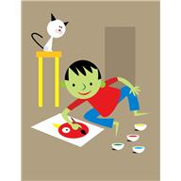

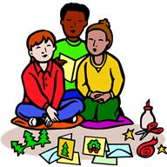

DNY V TÝDNU
Pondělí
Úterý
Středa
Pátek
Čtvrtek
Žáci popisují pracovní dny.

Slide 4
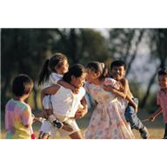
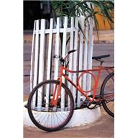
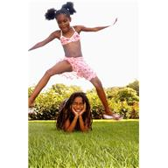
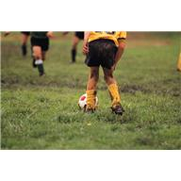
DNY VOLNA
Sobota
Neděle
Žáci vypravují a přemýšlí o využití volného času!

Slide 5



Důležité poznatky
Týden má…….dnů.
Do školy chodíme…..dnů.

Slide 6
Žáci doplňují neúplné názvy dnů.
Pondě…….
Úte…….
Stře……
Čtvr…..
Pá…..
Sobo……
Nedě……..
Vyznačují dny volna.

Slide 7
Zdroje
http://office.microsoft.com - otevřená galerie

